Slide 1

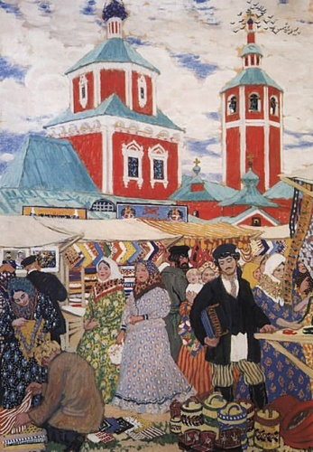
Девицы, красавицы,
Душеньки, подруженьки,
Разыграйтесь, девицы,
Разгуляйтесь, милые!
Ярмарочное
гулянье
Б.Кустодиев
Ярмарка

Slide 2
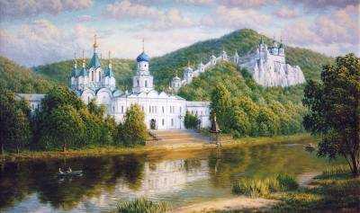
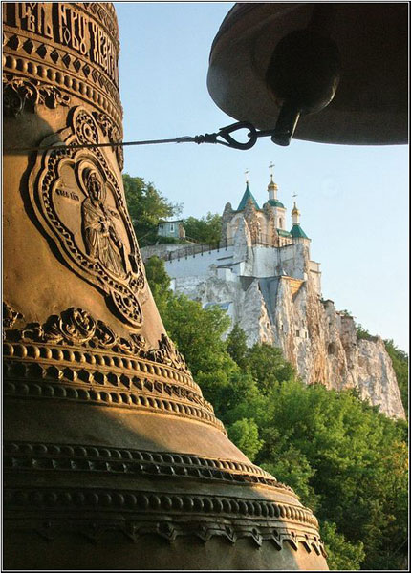
Святогорский монастырь
Мы рождены для вдохновенья,
Для звуков сладких и молитв...

Slide 3
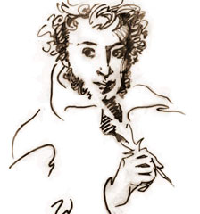

Приют сияньем муз одетый…

Slide 4
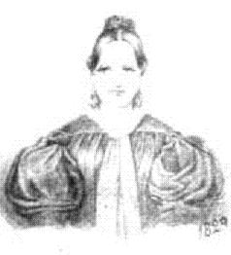
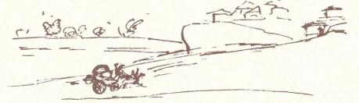
П.А.Осипова-Вульф

Slide 5
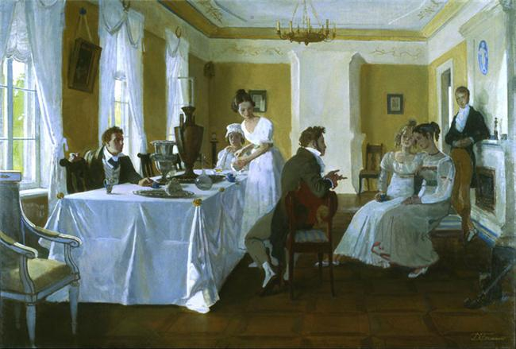
Пушкин в гостях у семейства Осиповых-Вульф в Тригорском

Slide 6
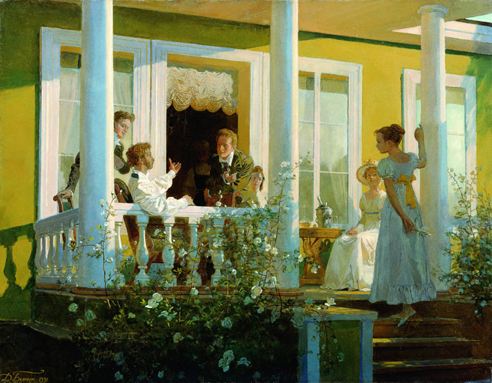
Пушкин в Михайловском

Slide 7
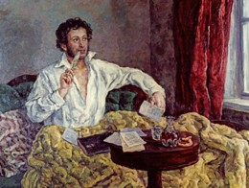
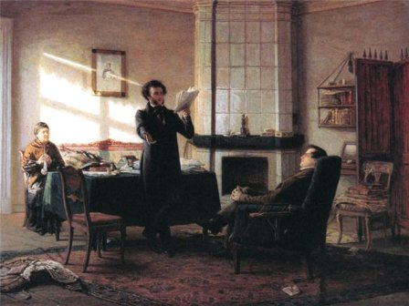

Slide 8
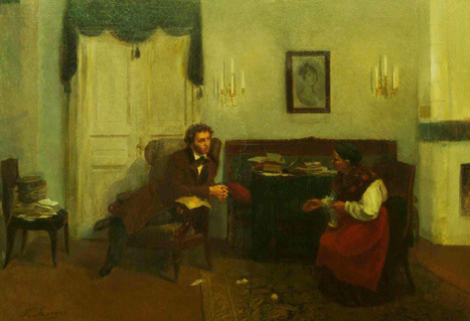
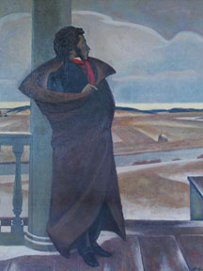

Slide 9
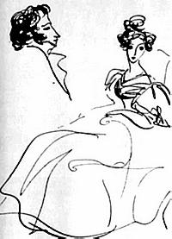

Я вас люблю, хоть я бешусь,
Хоть это труд и стыд напрасный,
И в этой глупости несчастной
У ваших ног я признаюсь!
Мне не к лицу и не по летам...

Slide 10
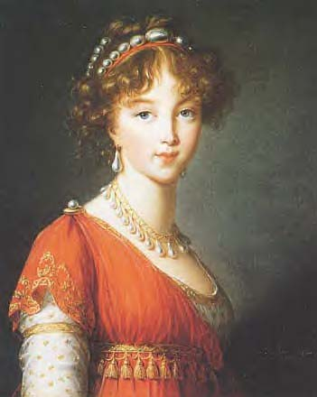
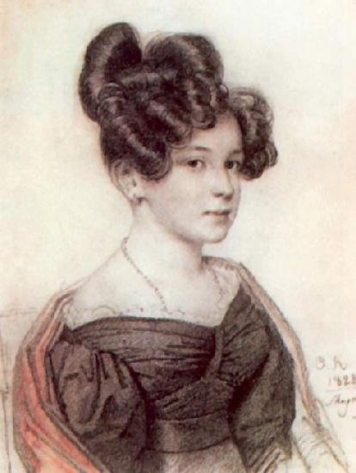

Slide 11
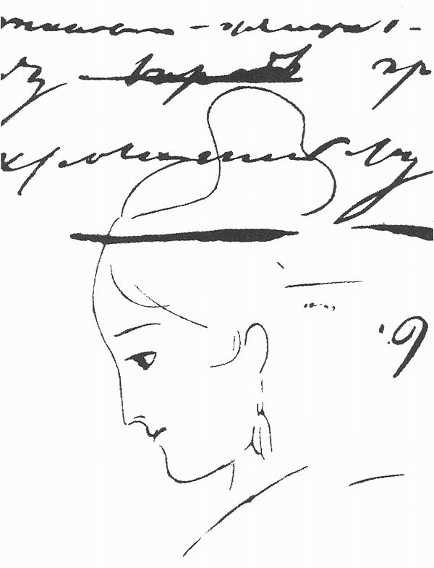


Slide 12

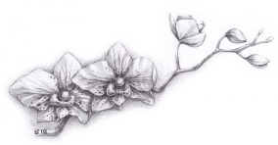
Я помню чудное мгновенье,
Передо мной явилась ты,
Как мимолётное виденье,
Как гений чистой красоты.

Slide 13
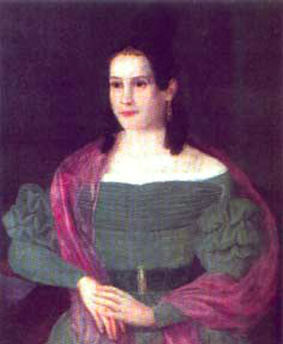
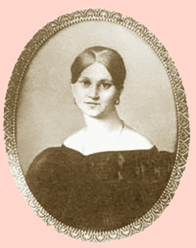
Романс «Я помню чудное мгновенье..» А.С.Пушкин, М.И.Глинка – посвятили матери и дочери Керн.

Slide 14
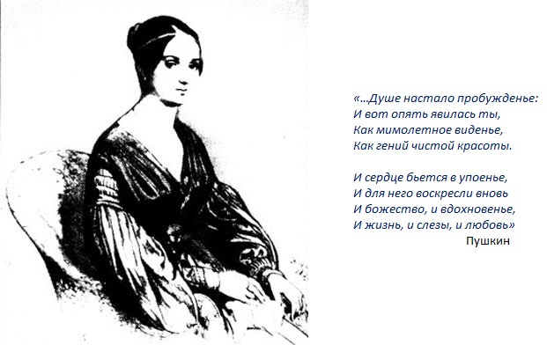

Slide 15
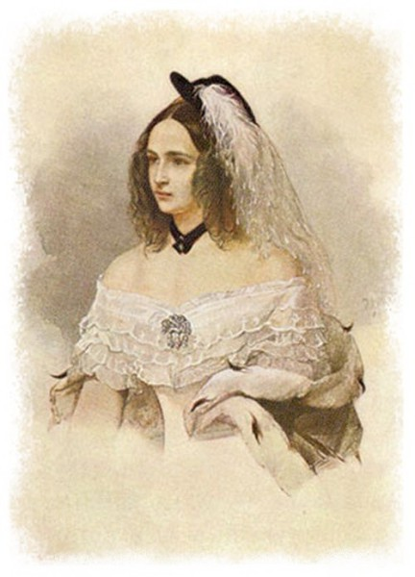
Наталья Николаевна Гончарова

Slide 16
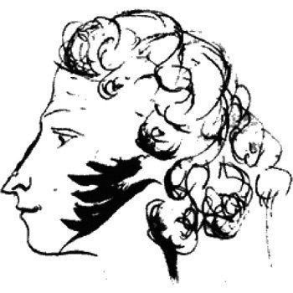
Спасибо за внимание!

